Slide 1
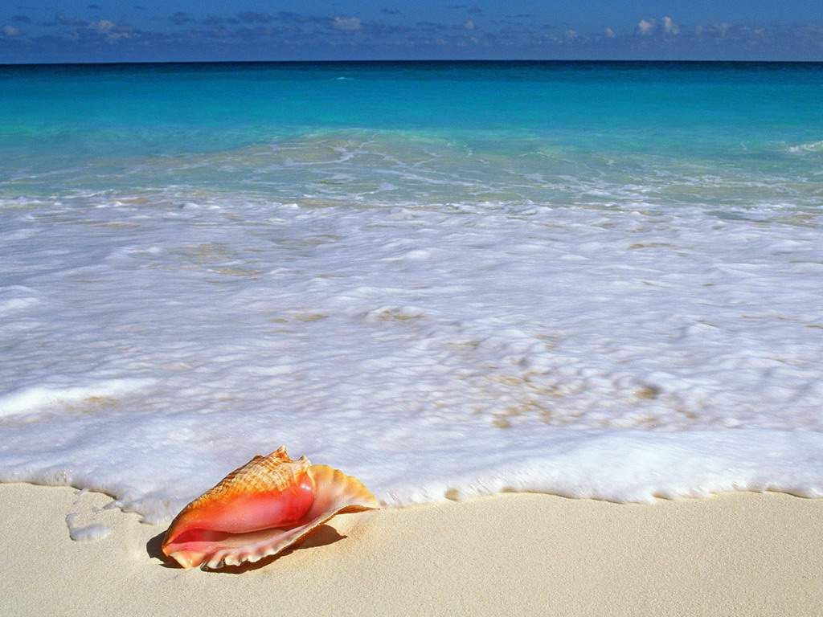


Slide 2
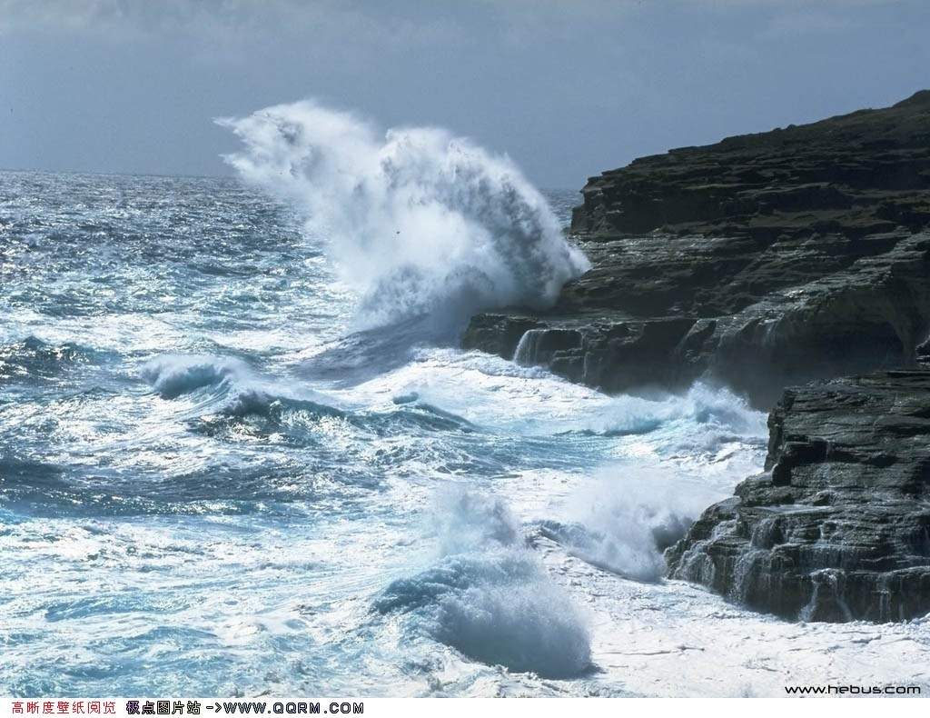

Slide 3
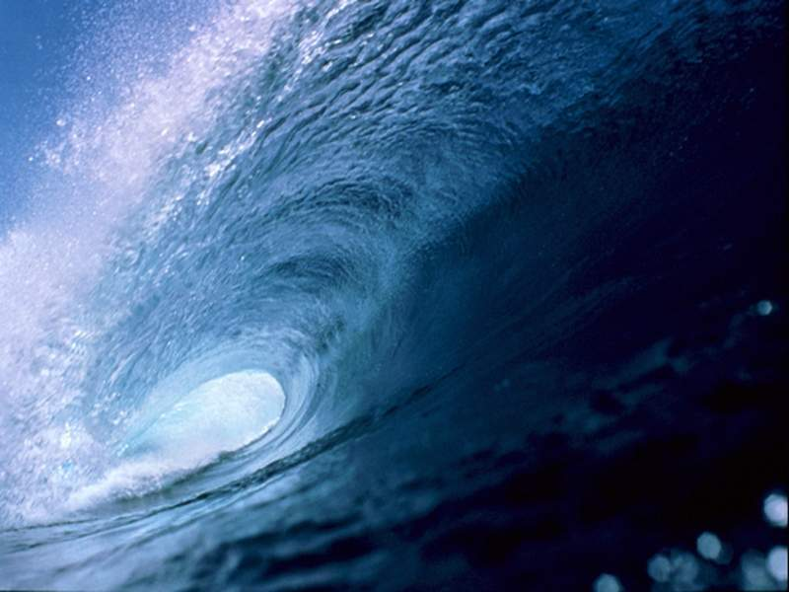

Slide 4
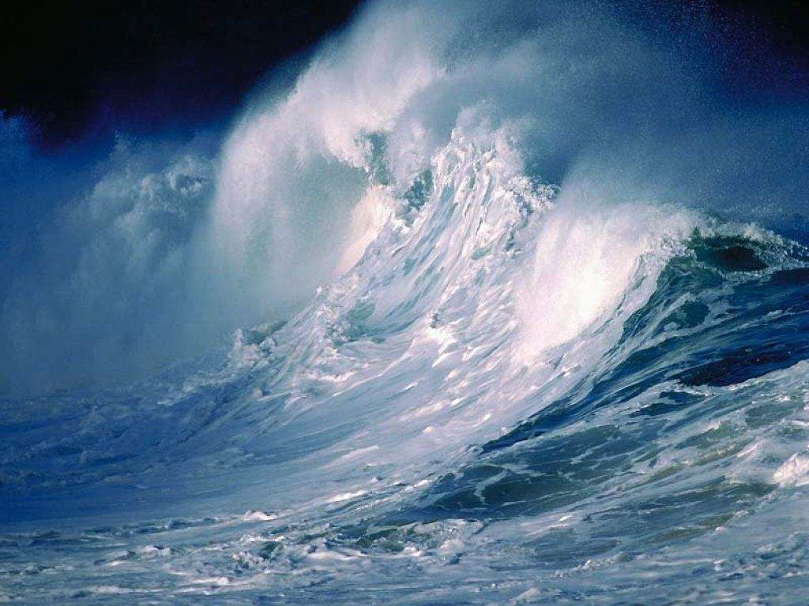

Slide 5
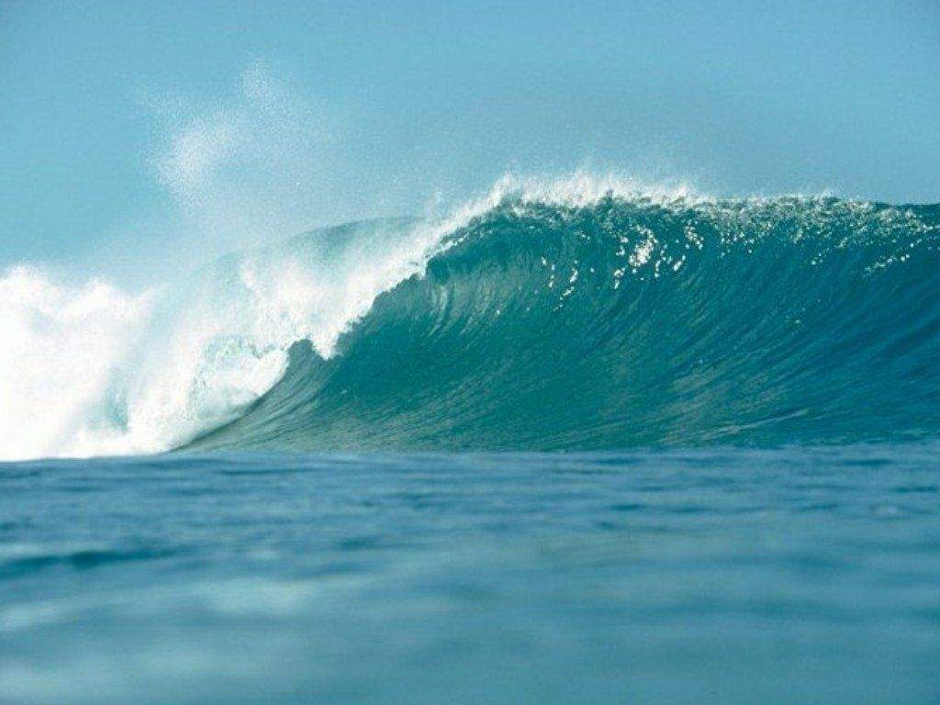

Slide 6
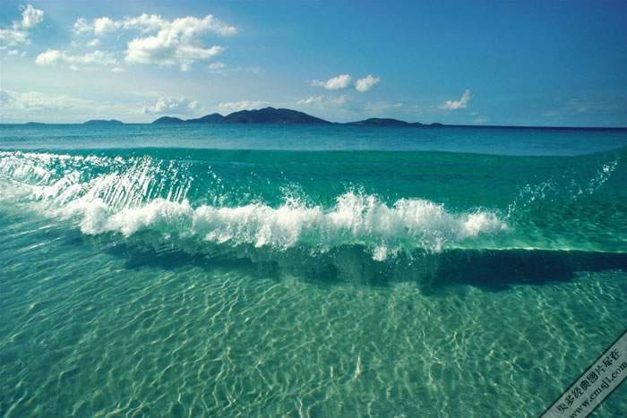

Slide 7
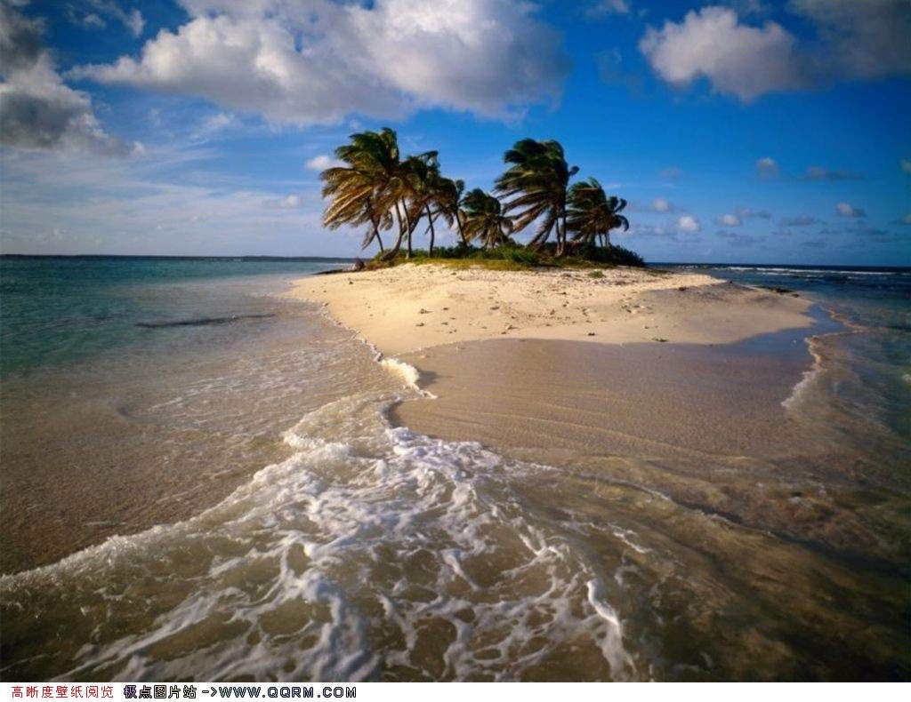

Slide 8
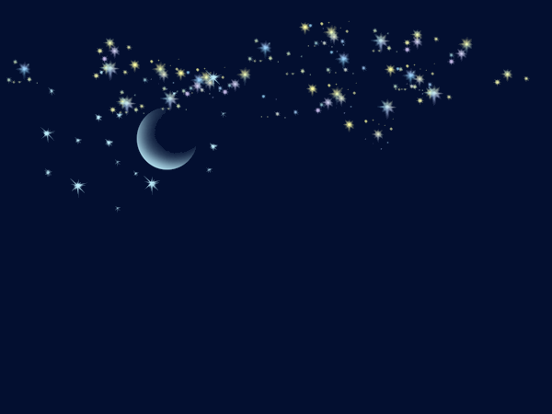
大海睡了

Slide 9
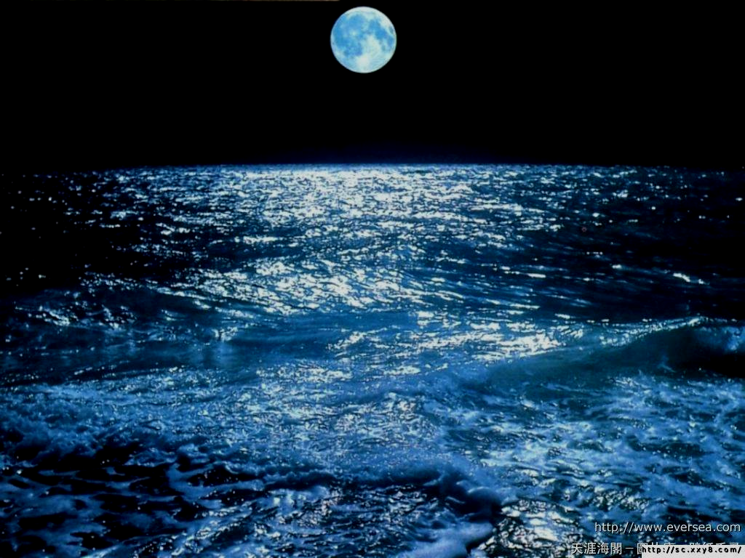

Slide 10
dà hǎi shuì jiào
大 海 睡 觉
cháo shēng hān shēng
潮 声 鼾 声
bào zhe bēi zhe
抱 着 背 着
shēn yè li làng er
深 夜 里 浪 儿

Slide 11
深夜里 不闹了 不笑了
她 那 明月 抱着 背着
睡觉 睡熟 潮声 鼾声
风儿 浪儿

Slide 12
风儿/不闹了，
浪儿/不笑了，
深夜里，
大海/睡觉了。
她/抱着明月，
她/背着星星，
那/轻轻的/潮声啊，
是她/睡熟的/鼾声。

Slide 13
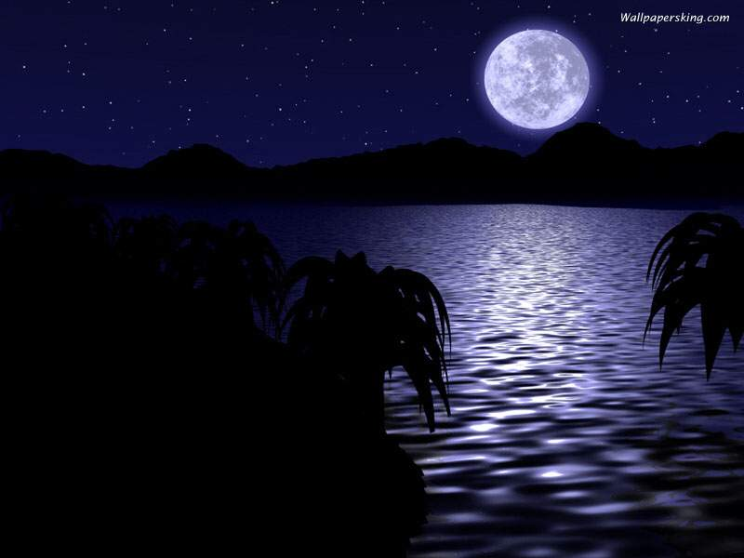
风儿不闹了，
浪儿不笑了，
深夜里，
大海睡觉了。

Slide 14
风儿不闹了，
浪儿不笑了，
深夜里，
大海睡觉了。

Slide 15
风儿不闹了，
浪儿不笑了，
深夜里，
大海睡觉了。

Slide 16
风儿_____，
浪儿_____，
深夜里，
大海______。

Slide 17
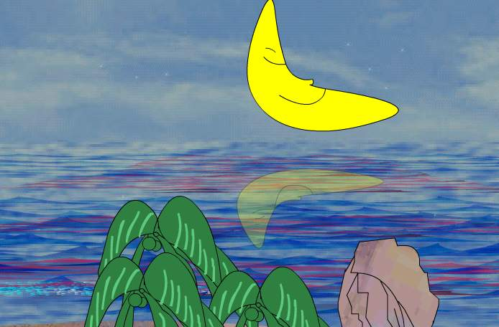
她抱着明月，
她背着星星，

Slide 18
她抱着明月，
她背着星星，
那轻轻的潮声啊，
是她睡熟的鼾声。

Slide 19
她抱着____，
她背着____，
那______潮声啊，
是她_____鼾声。

Slide 20
风儿/不闹了，
浪儿/不笑了，
深夜里，
大海/睡觉了。
她/抱着明月，
她/背着星星，
那/轻轻的/潮声啊，
是她/睡熟的/鼾声。

Slide 21
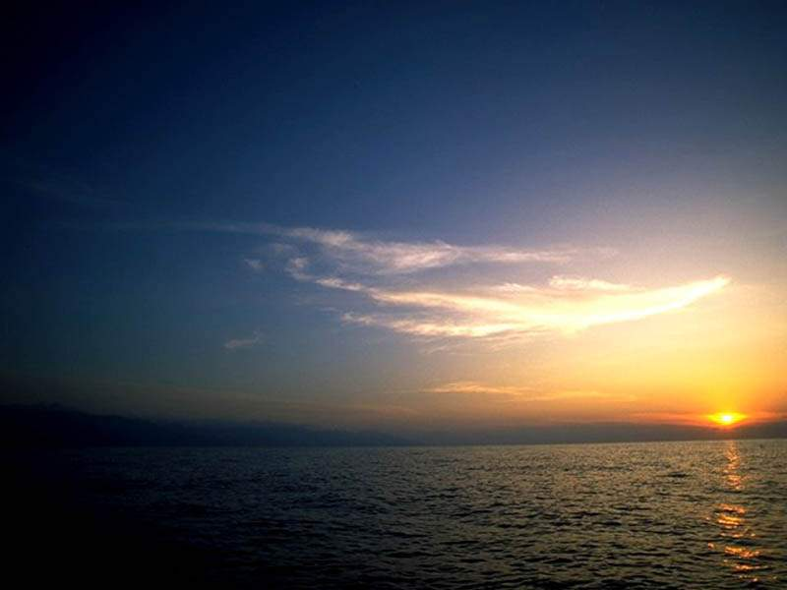

Slide 22
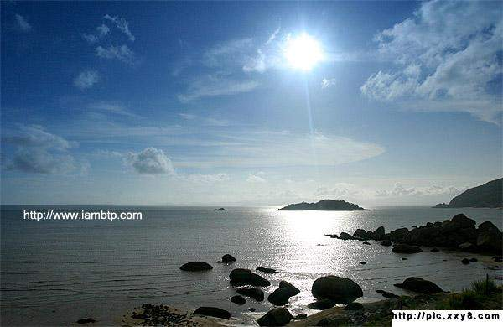

Slide 23
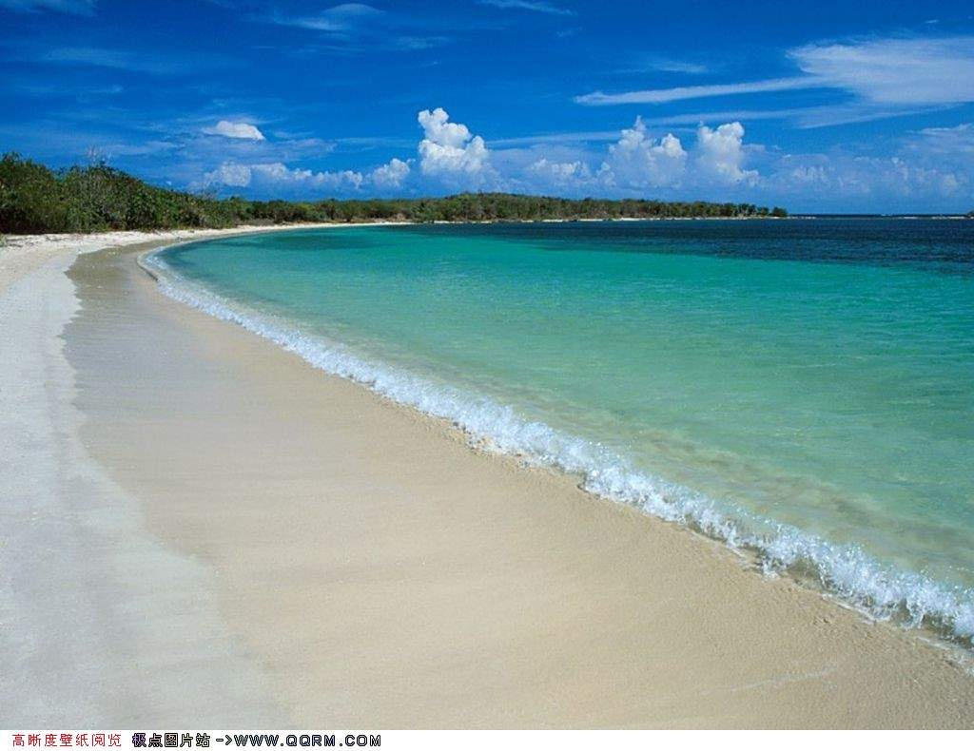

Slide 24
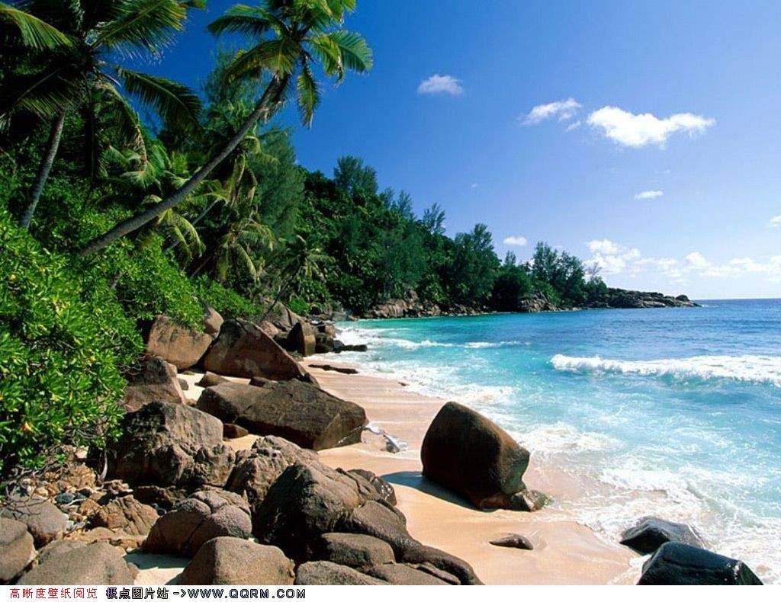

Slide 25
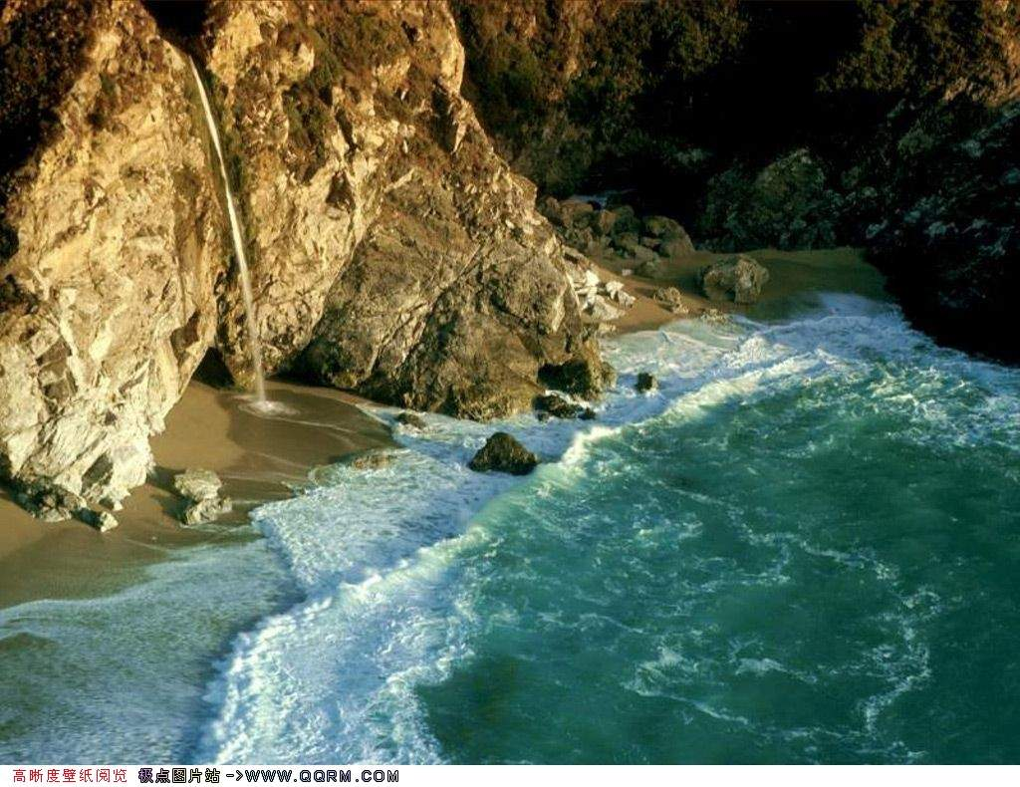

Slide 26
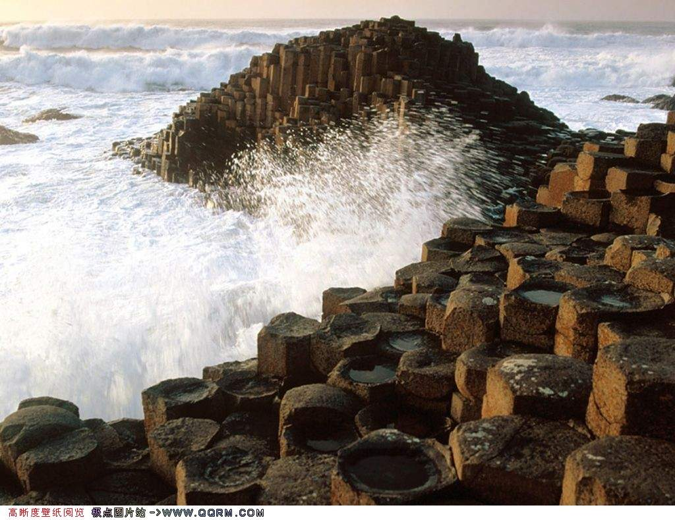

Slide 27
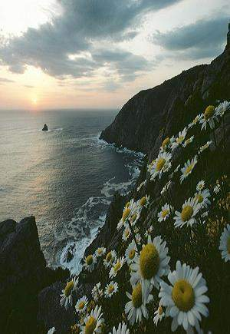

Slide 28
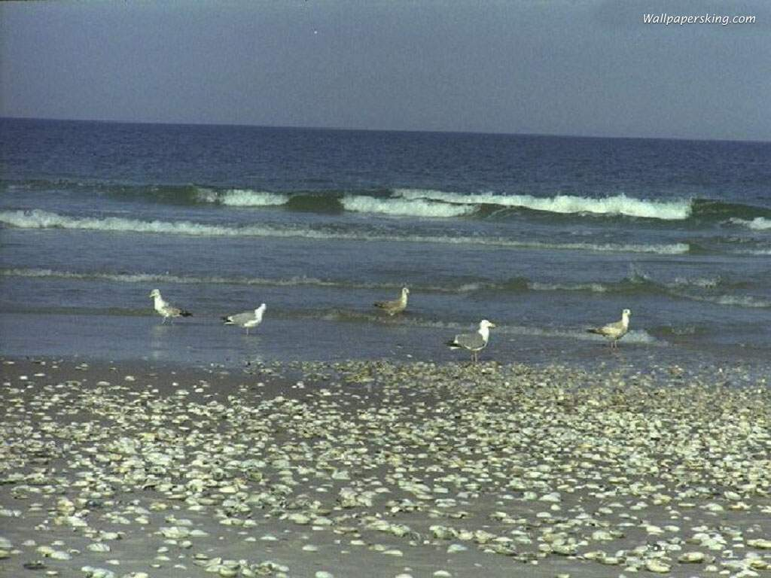

Slide 30
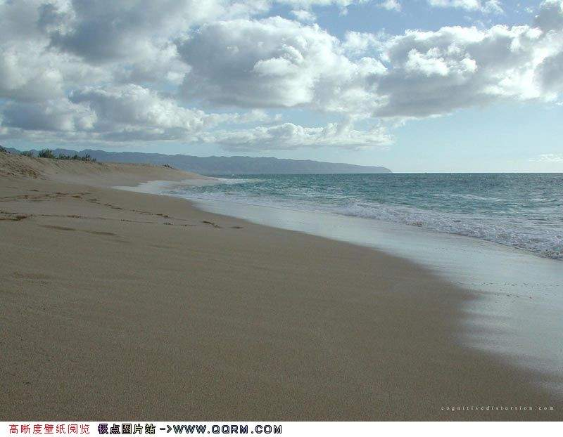
大海醒了
风儿______，
浪儿______，
清晨，
大海_____。
她抱着_____，
她背着_____，
那_____潮声啊，
是她_____歌声。

